Slide 1
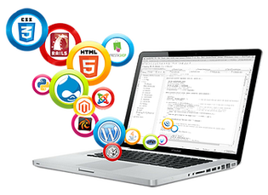
Program Studi Informatika
Fakultas Sains dan Teknologi
Universitas Teknologi Yogyakarta
Genap
2021-2022
Ardy Wicaksono, S.Kom., M.Kom.

Slide 2
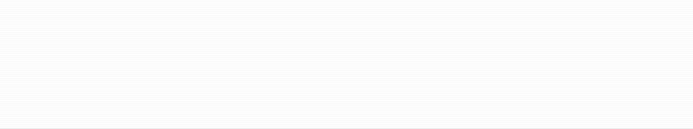
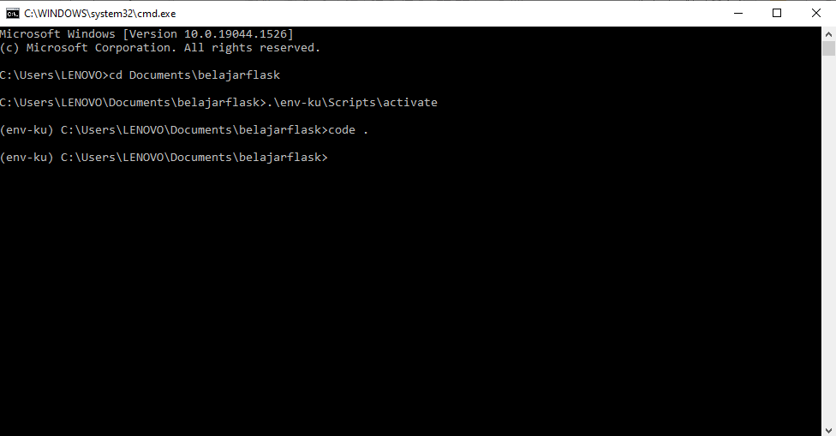
Struktur Project dan Server Flask

Slide 3
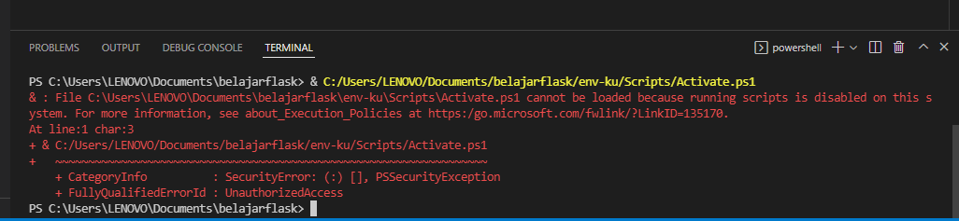
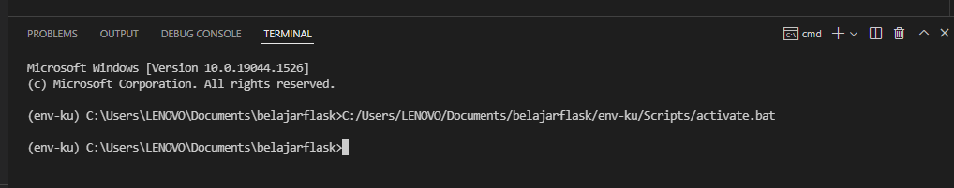

Terminal Project
Bagi pengguna windows akan terdapat kesalahan pada Activate.ps1 saat membuat terminal baru.
Jangan gunakan powershell tetapi command prompt
Ardy Wicaksono

Slide 4
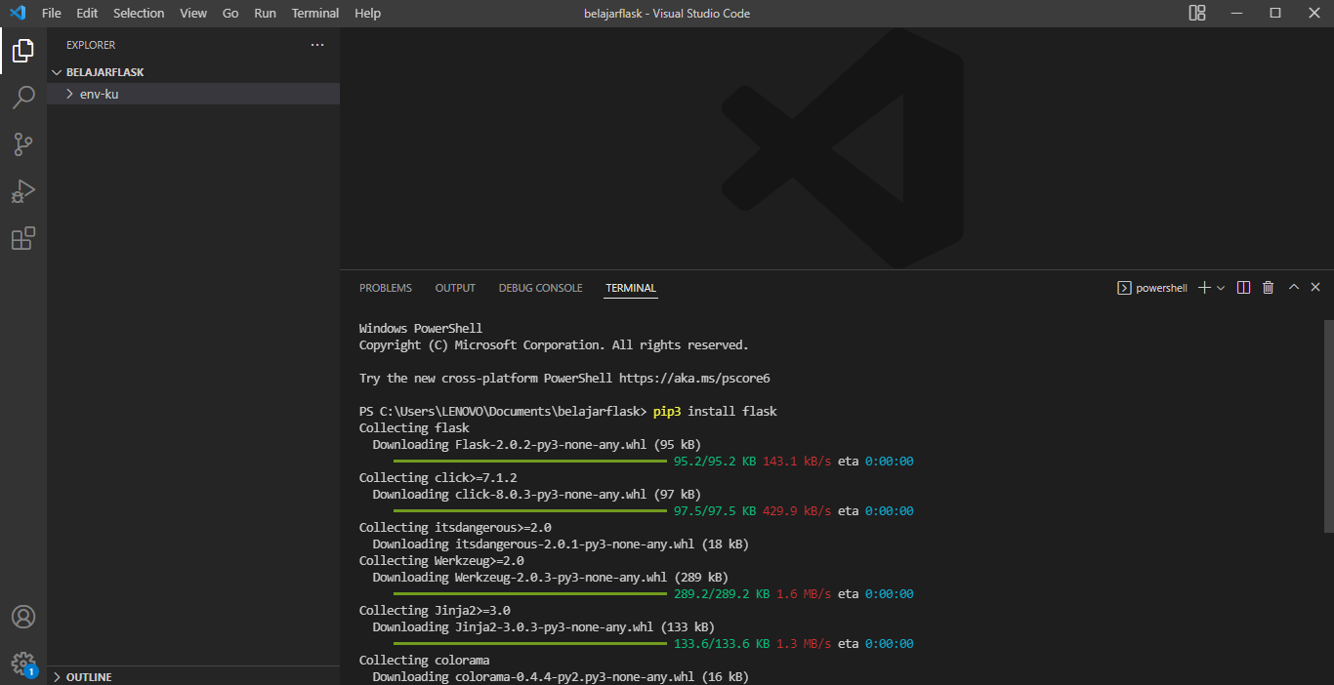
Terminal Project
Install flask di terminal
Ardy Wicaksono

Slide 5
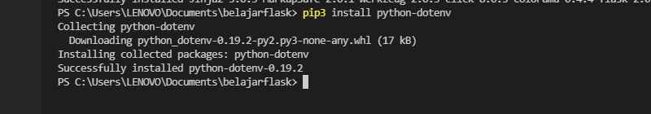
Terminal Project
Install dotenv bertujuan melakukan konfigurasi environment
Ardy Wicaksono

Slide 6
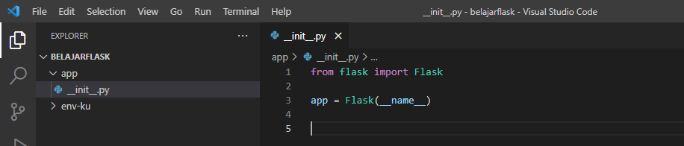
Struktur Project Index
Buat folder baru dengan nama “app”
Membuat file baru untuk index yaitu “__init__.py”
Ardy Wicaksono

Slide 7
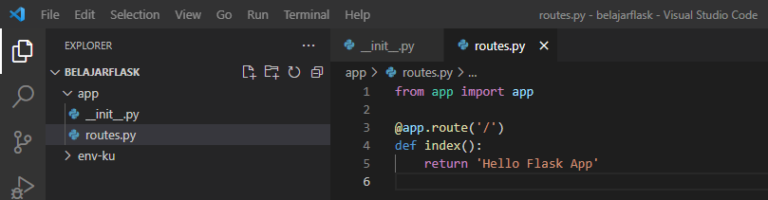
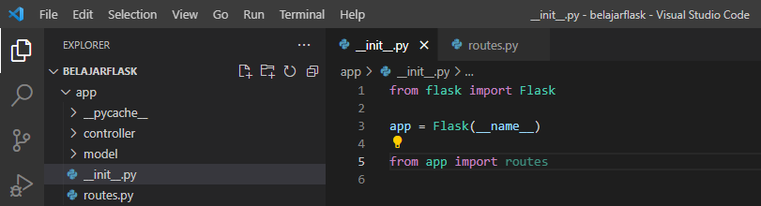
Struktur Project Routes
Buat file baru dengan nama “routes.py”
Kemudian isikan code berikut di file “__init__.py”
Ardy Wicaksono

Slide 8
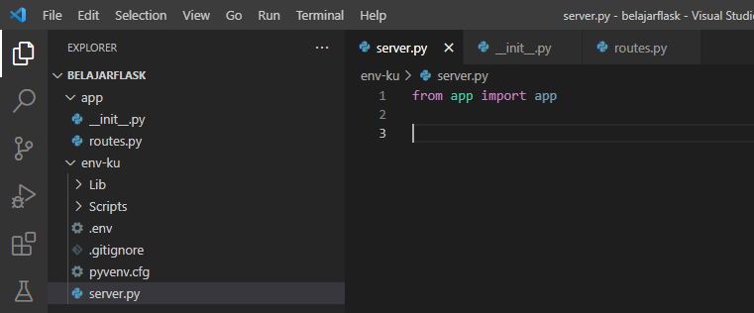
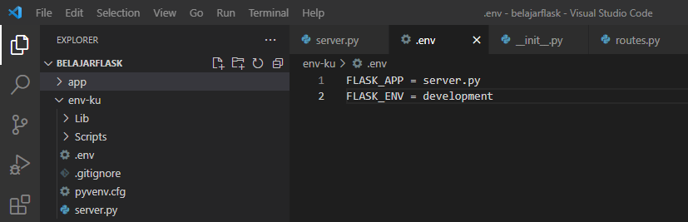
Struktur Project Server
Buatlah file baru dengan nama “server.py” dan isikan code berikut
Kemudian buat file baru dengan nama “.env” dan lakukan konfigurasi berikut
Ardy Wicaksono

Slide 9
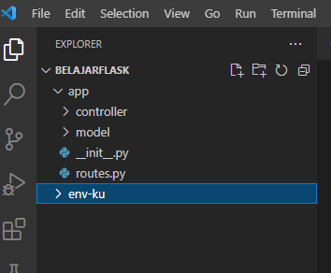
Struktur Project di folder App
Buat folder “model” dan “controller”
Ardy Wicaksono

Slide 10
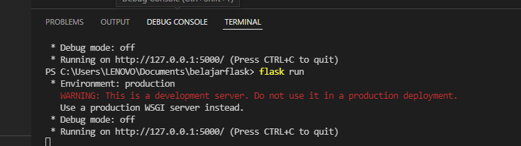
Run Project
Ketikkan code berikut pada terminal Visual Code
Ardy Wicaksono

Slide 11
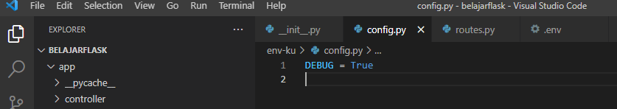
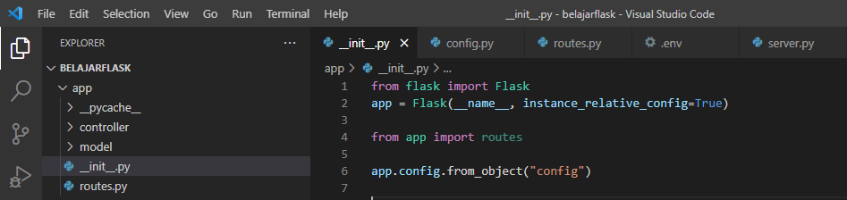
Mengaktifkan Debugging
Buatlah file baru dengan nama “config.py”
Kemudian isikan code berikut pada “__init__.py”
Ardy Wicaksono

Slide 12
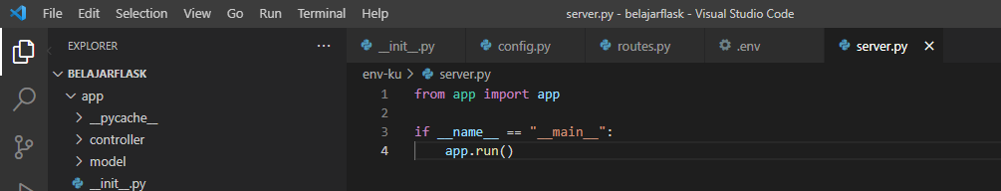
Mengaktifkan Debugging
Pada file “server.py” isikan code berikut
Ardy Wicaksono

Slide 13
Terima
Kasih

